Slide 1
UE 832
Imagerie par Résonance Magnétique
Sécurité
Pauline Lefebvre
Pauline.lefebvre@univ-lorraine.fr
Février 2026
Cours d'IRM (Imagerie par résonance magnétique) en ligne (imaios.com)

Slide 2
IRM et sécurité

Slide 3
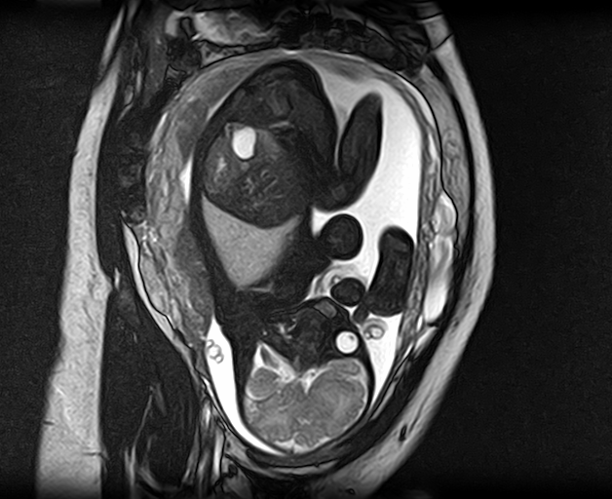
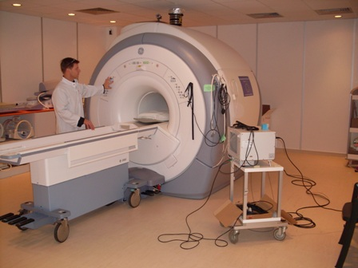
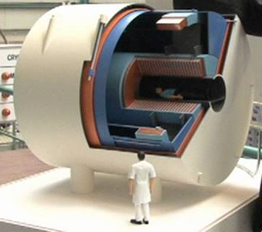
Limites de l’IRM
Contre-indication relative :
Compréhension de l’examen (rester immobile/apnée)
Grossesse (1er trimestre)
Claustrophobie
Enfant (anesthésie)
Poids (diamètre limitant)
En clinique: Tube 1,5m ∅60-70cm
Champ magnétique 1,5 T ou 3 T principalement
Projet Neurospin (CEA Saclay)
11,7 T

Slide 4
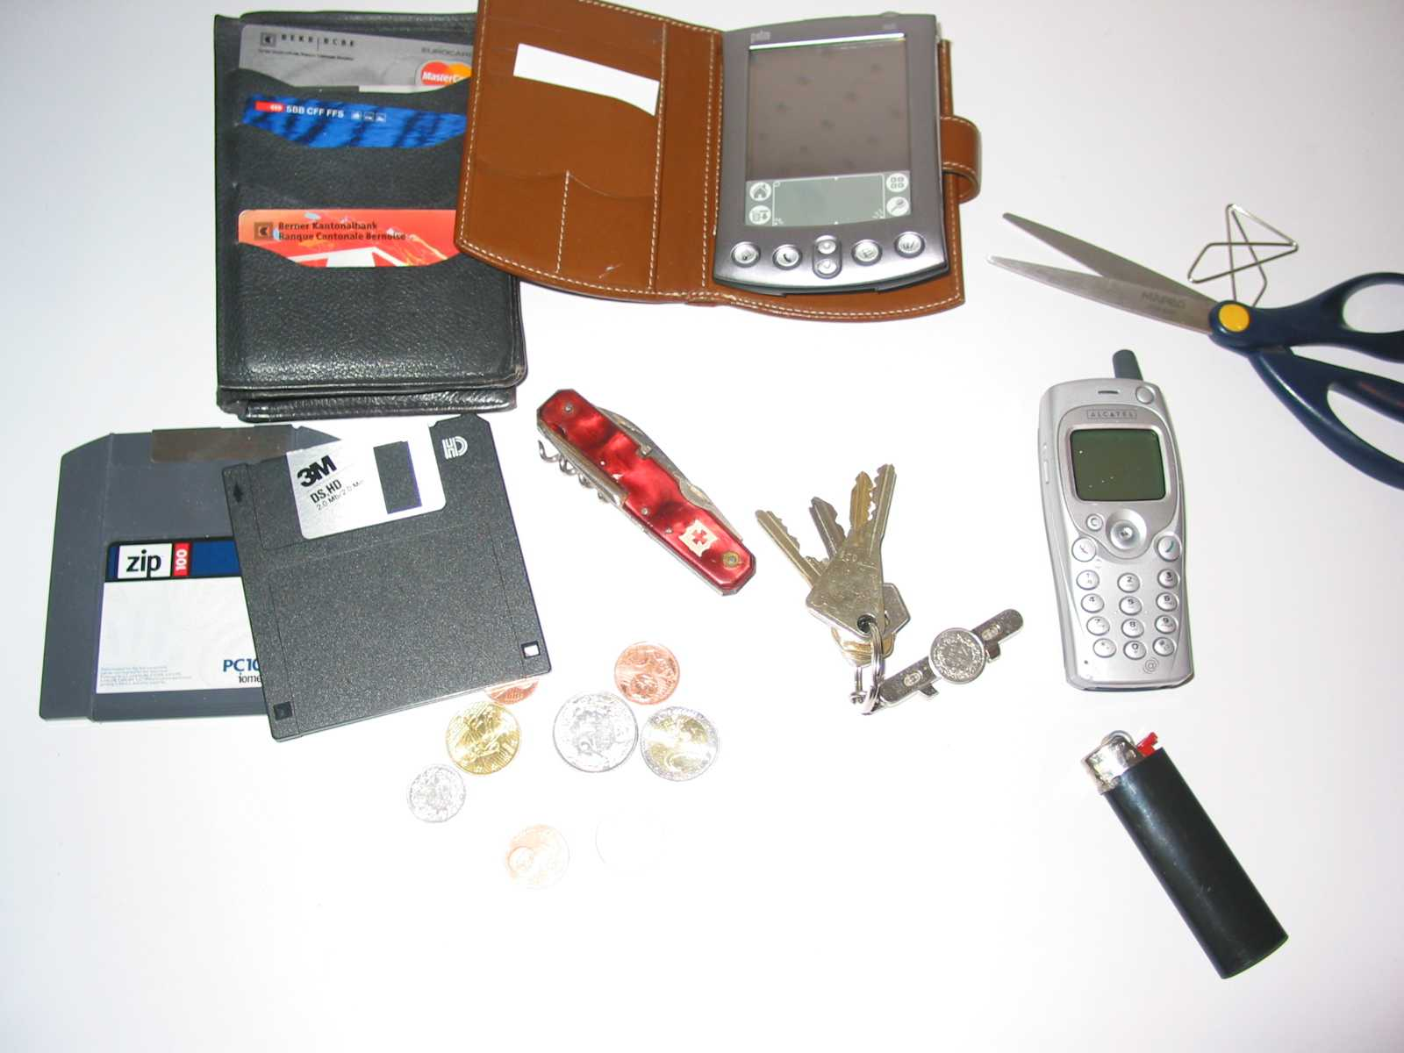

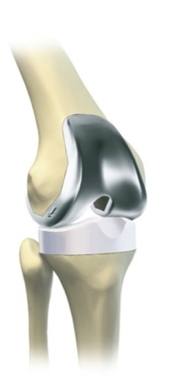
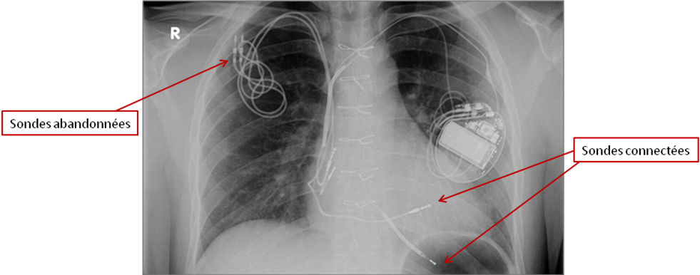
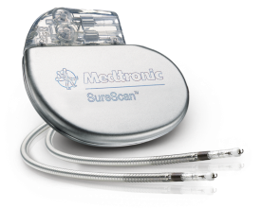


Limites de l’IRM
Contre-indication absolue :
Dispositif médical non compatible IRM
Métal proche de l’oeil
Produit de contraste si mauvaise élimination rénale
Pompe à insuline
Implants auditifs
Attention aux objets
ferromagnétiques personnels
https://www.youtube.com/watch?v=PFVX0ISuiII

Slide 5
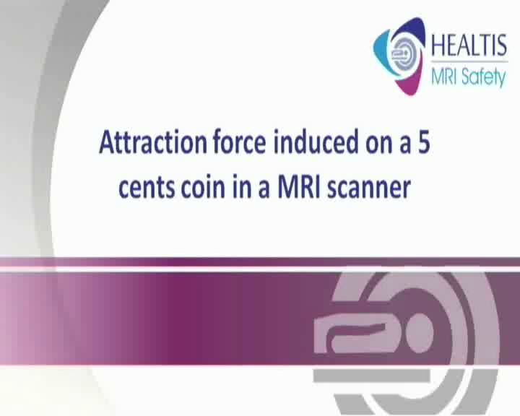
Risques associés au champ B0 : attraction

Slide 6
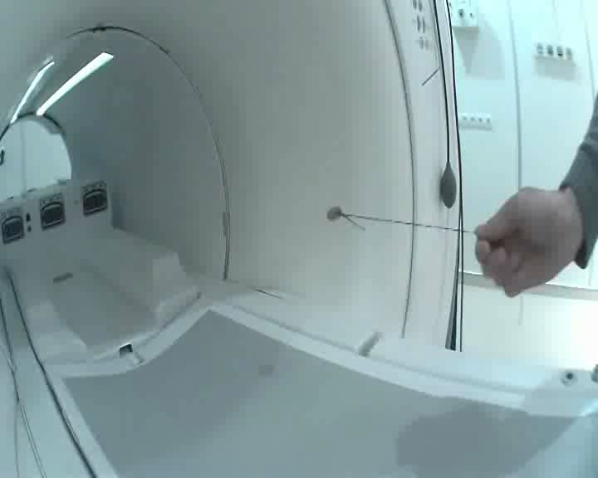
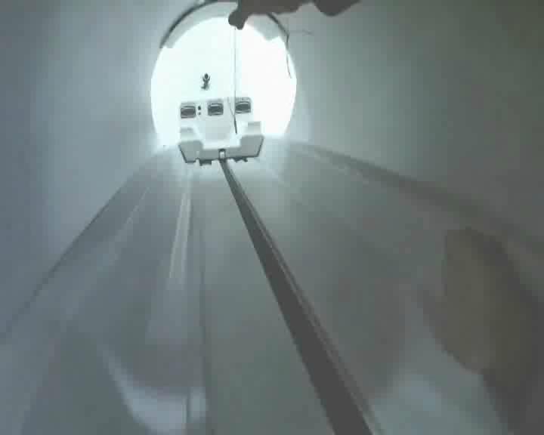

Risques associés au champ B0 : attraction
Attraction:
Force maximal dans un gradient de champ magnétique (champ de fuite)
Pas de force dans le tunnel
F : Force de déplacement
𝜒 : Susceptibilité magnétique
V : Volume
B : Champ magnétique
dB/dr : Gradient de champ magnétique

Slide 7
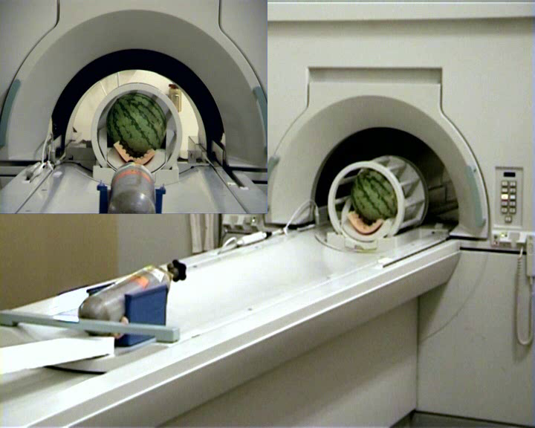
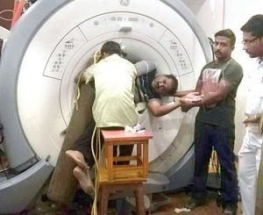
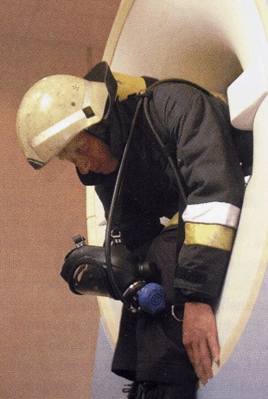
Risques associés au champ B0 : attraction
Démo avec un pamplemousse
Accident en Inde
Accident en Allemagne 2001
* Attraction des objets ferromagnétiques
* Vérification du caractère ferromagnétique d’un objet : avec un petit aimant hors IRM

Slide 8
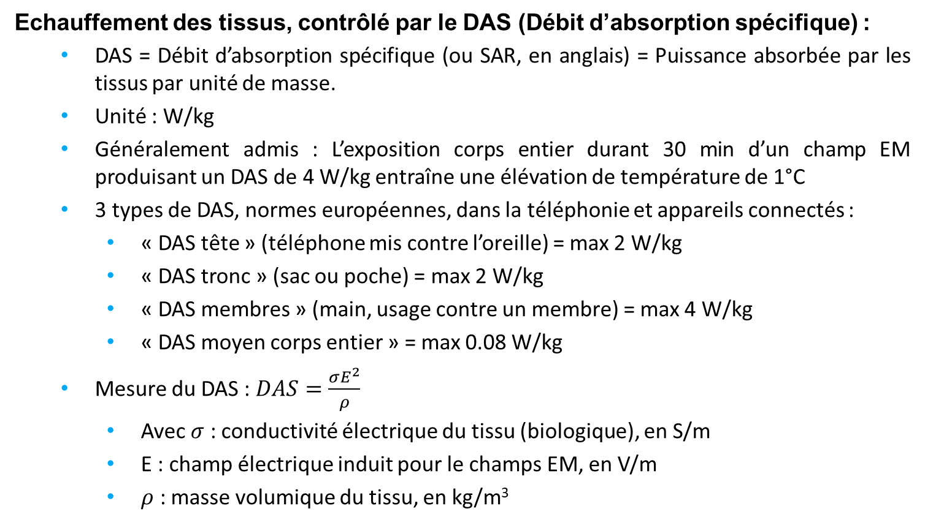
Risques associés à l’impulsion RF (B1) : échauffement
Echauffement des tissus, contrôlé par le DAS (Débit d’absorption spécifique) :
  DAS = Débit d’absorption spécifique (ou SAR, en anglais) = Puissance absorbée par les tissus par unité de masse.
  Unité : W/kg
  Généralement admis : L’exposition corps entier durant 30 min d’un champ EM produisant un DAS de 4 W/kg entraîne une élévation de température de 1°C
  3 types de DAS, normes européennes, dans la téléphonie et appareils connectés :
    « DAS tête » (téléphone mis contre l’oreille) = max 2 W/kg
    « DAS tronc » (sac ou poche) = max 2 W/kg
    « DAS membres » (main, usage contre un membre) = max 4 W/kg
    « DAS moyen corps entier » = max 0.08 W/kg
  Mesure du DAS : $DAS=\frac{σE^{2}}{ρ}$
    Avec $σ$ : conductivité électrique du tissu (biologique), en S/m
    E : champ électrique induit pour le champs EM, en V/m
    $ρ$ : masse volumique du tissu, en kg/m³

Slide 9
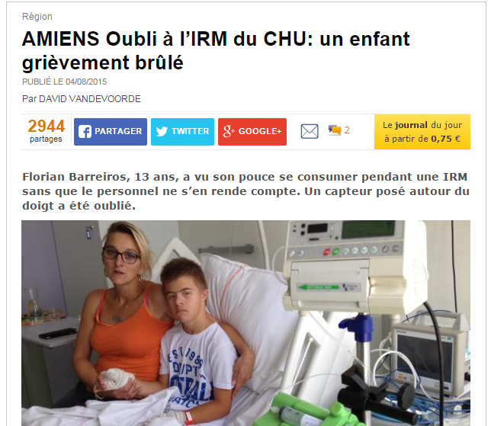
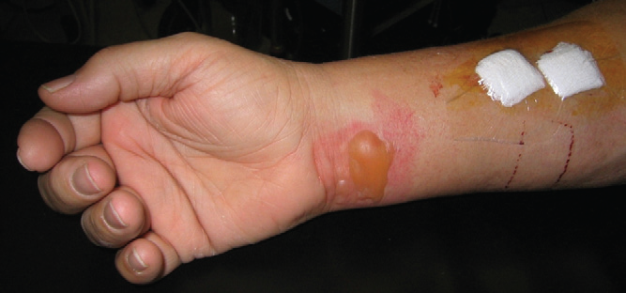
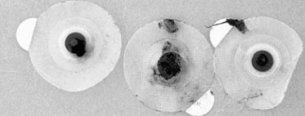
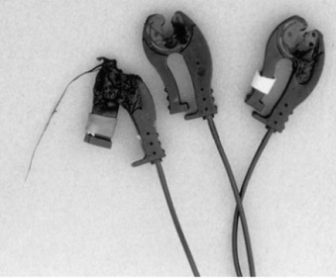
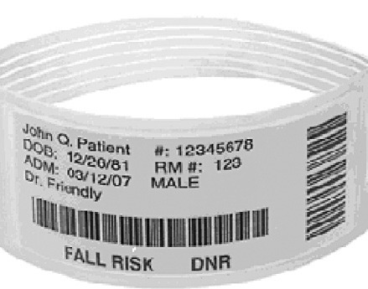
Risques associés à l’impulsion RF (B1) : échauffement
Elévation de température : dépend du conducteur & champ électrique MAIS également de la perfusion des tissus, du refroidissement du patient, de la température initiale….

Slide 10
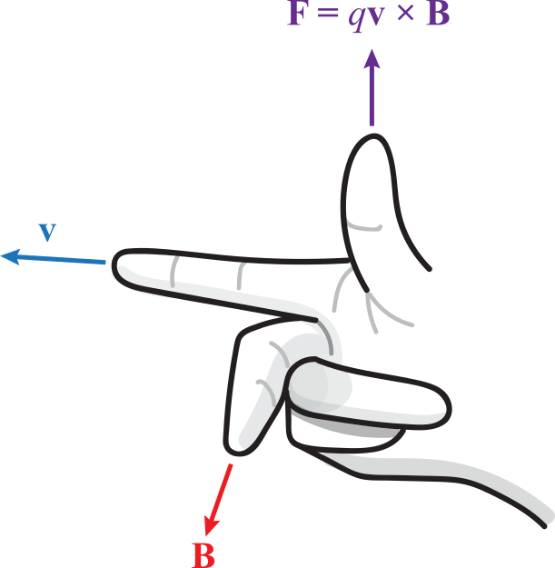
Risques associés aux gradients : vibrations, bruit et PNS
Vibrations et bruit :
Champ magnétique statique
Courant intense circulant dans les bobines de gradient
Lorentz force
100 T/m/sec
F = q (E + v x B)
55 T/m/sec
B_{g} (mT/m)
Pente
t(ms)
Commutation
22 mT/m
33 mT/m
VIBRATION
Bruit acoustique

Slide 11
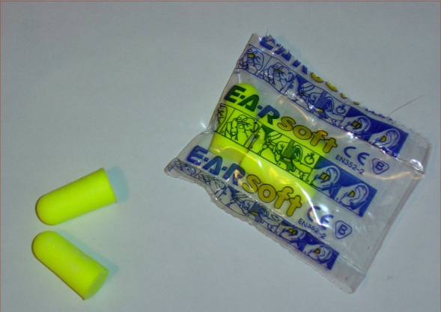
Risques associés aux gradients : vibrations, bruit et PNS
Vibrations et bruit :
  Bruit : jusqu’à 140 dB → bouchons d’oreilles et casque audio pour le patient
  Vibrations : déplacement de DM et dysfonctionnement
Stimulations nerveuses périphériques (PNS, Peripheral Nerve Stimulation) :
  Pour le patient : parésie, tremblement, sensation bizarre, magnétophosphènes
Notes:
Perte partielle des capacités motrices d'une partie du corps
magnéto-phosphènes : phénomènes lumineux en périphérie de la vision

Slide 12
Volontaires pour la recherche médicale ?

